Slide 1
Adresování a směrování v síti
Filip BALLEK 4.A
2018/2019

Slide 2
Hardwarové a softwarové prostředky v síti

Slide 3
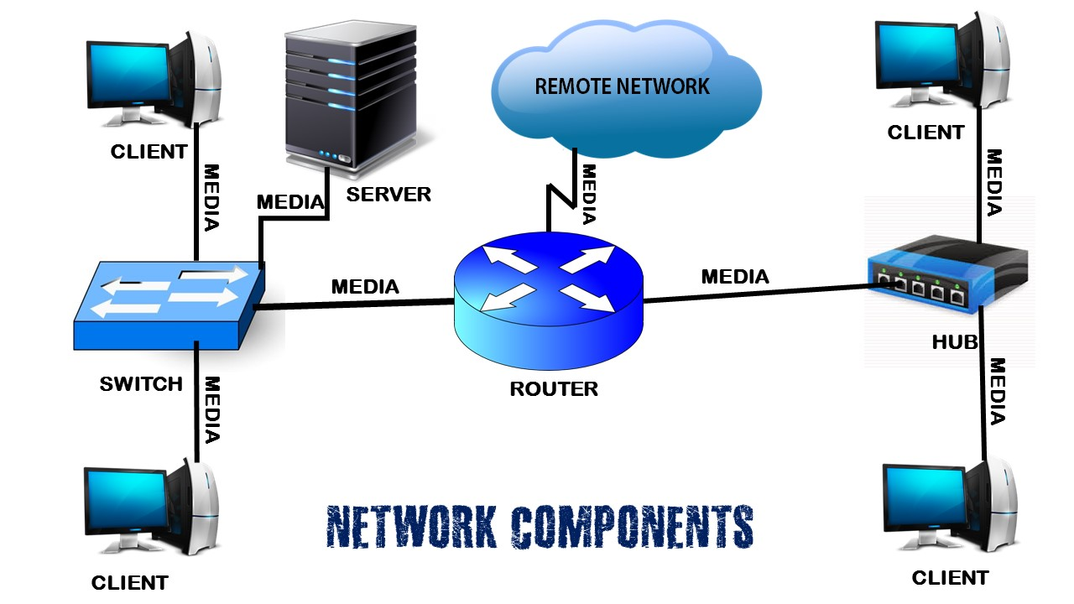
Síťové prvky
Aktivní
Ovlivnění provozu
Od 2. vrstvy ISO/OSI
Pasivní
Fyzický přenos
Nezasahují do dat

Slide 4
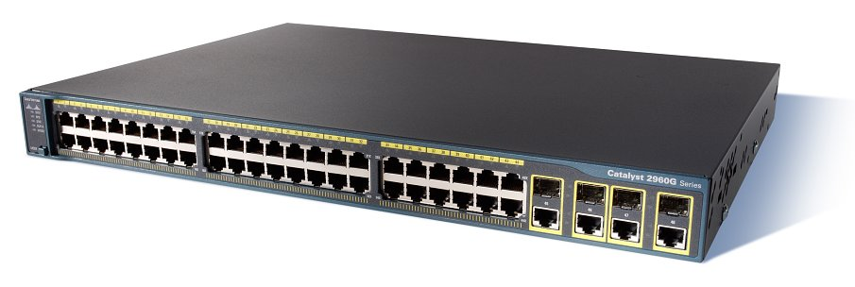
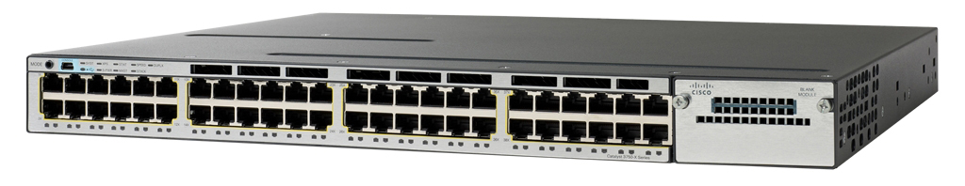
Switch
2. vrstva
Tabulka MAC adres
L3 Switch
ASIC místo SW
"Ošizenější" než router
Výhody
Cena za port

Slide 5
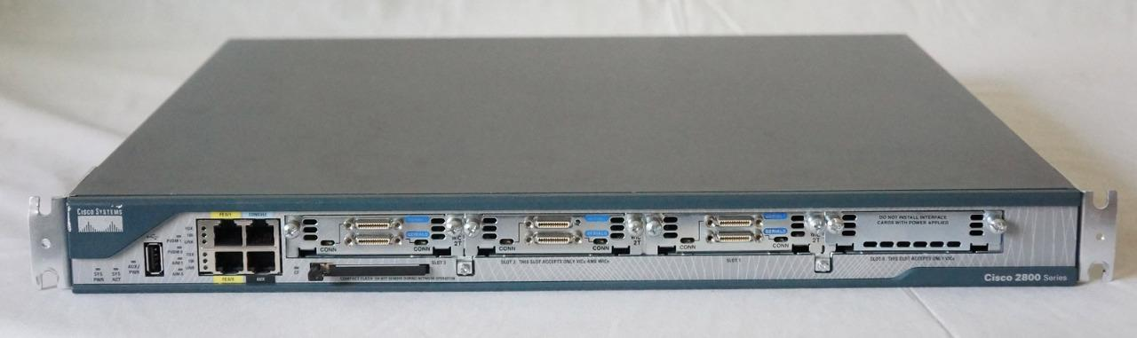
Router
3. vrstva
Horší poměr cena/port
Routovací tabulka
Směrování
Packet
Vyhledávání v tabulce
Odeslání/zahození

Slide 6
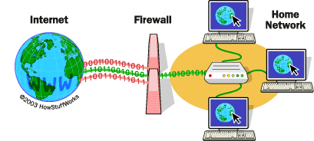
Firewall
4. vrstva
Filtrování portu
SW + HW

Slide 7
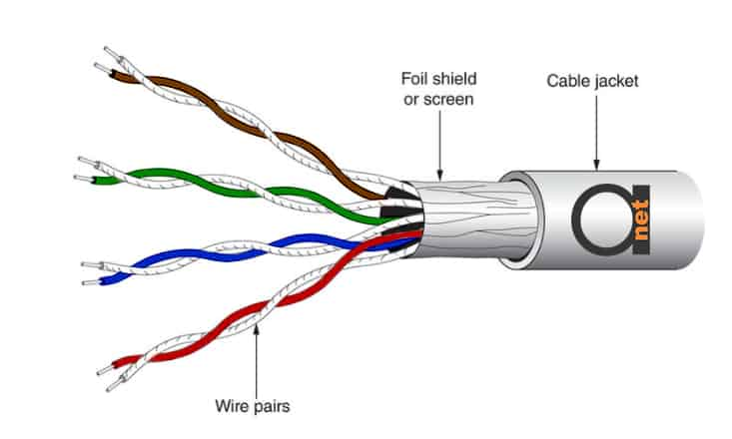
Kroucená dvojlinka
Elektrické signály
Obkroucení drátů
Minimalizace nevýhod
Přeslechy
Rušení s okolím
Postupné zvyšování rychlosti
Cat5 – 100Mb
Cat5e – 1Gb
Cat6 – 1Gb

Slide 8
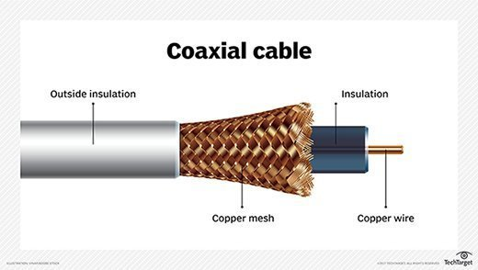
Koaxialní kabel
Prověřený dobou
Rozsahlé možnosti využití
Televizní signál
Anténa -> TV
Anténa -> Set-top-box
Počítačové sítě
Propojení routeru k WAN
2 vodiče + nevodivá vrstva

Slide 9
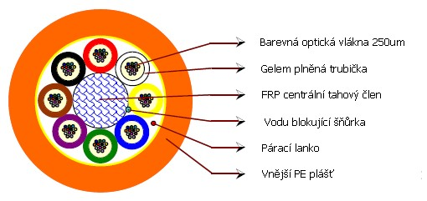
Optický kabel
Svazek optických vláken
Přenos => světlo
Totální lom
Výhody
Vysoké přenosové rychlosti
Dlouhá maximální vzdálenost přenosu
Odolnost proti rušení a přeslechům
Nulové riziko odposlechů

Slide 10
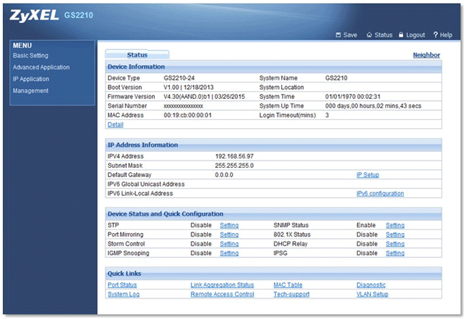
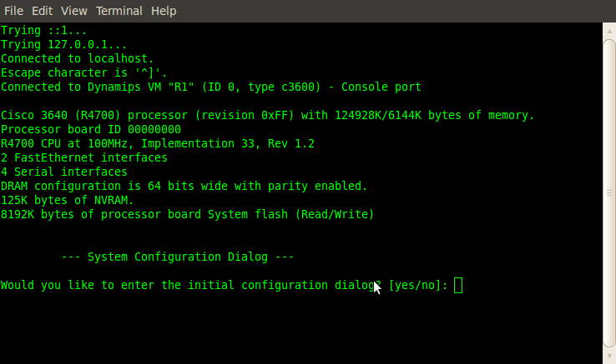
Operační systém
Uživatel ⬄ zařízení
Různá určení
Klientské stanice (Windows, Linux, Mac)
PC, Smartphone…
Servery (Windows, Linux)
Síťová zařízení (Cisco IOS, ZyNOS, Linux)
Switch, Router, Firewall…

Slide 11
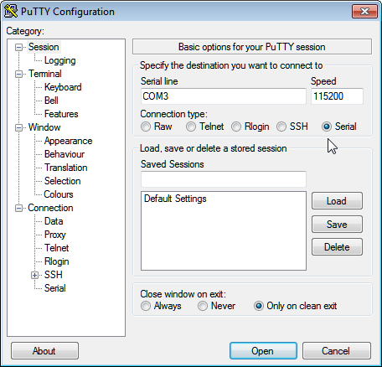
PuTTY
SSH, Telnet, Rlogin
Původně jen Windows
Nyní už I další

Slide 12
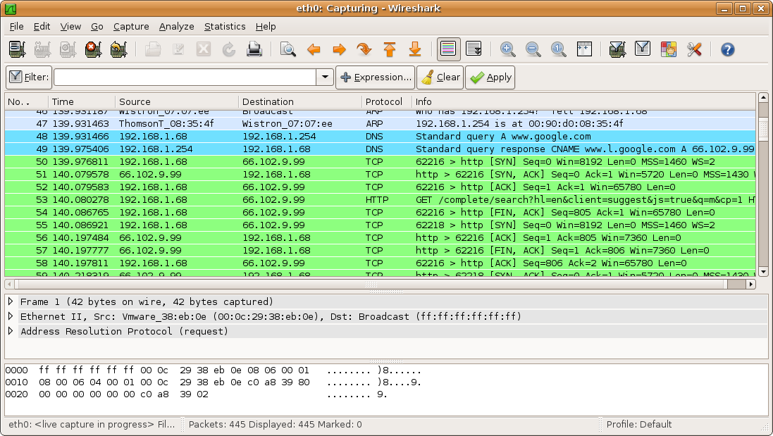
WireShark
Dříve Ethereal
Průzkum komunikace
Primárním účelem diagnostika
Riziko zneužití

Slide 13
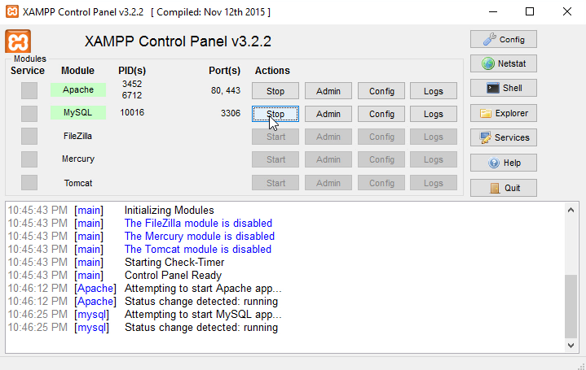
Apache
Softwarový webový server
Nejběžnější
Mnoho technologií
Variabilita platforem
XAMPP, LAMPP, WAMPP
Vše v jednom

Slide 14
Klasifikace sítí

Slide 15
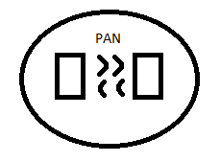
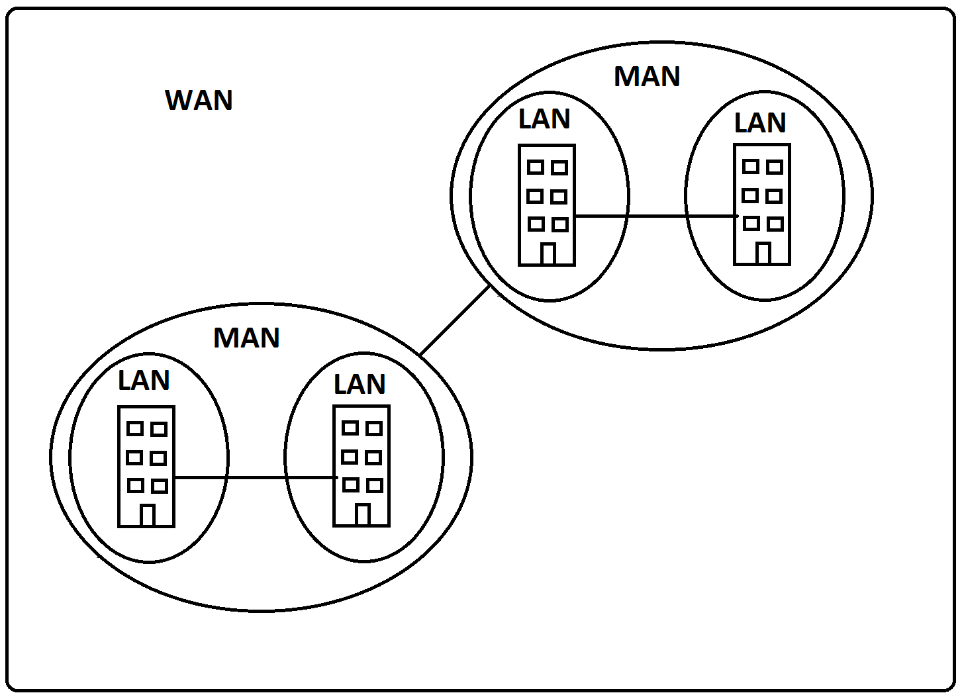
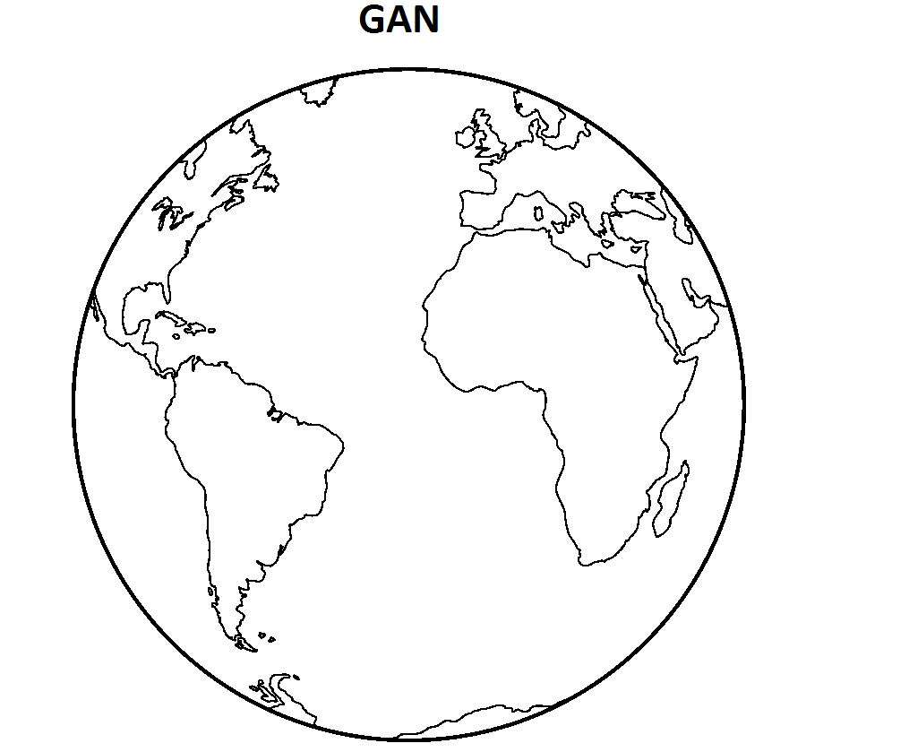
Podle dosahu
PAN
LAN
MAN
WAN
GAN

Slide 16
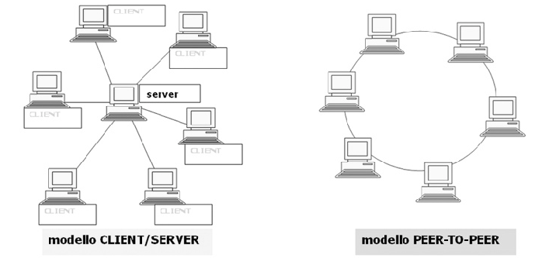
Podle postavení klientů
Client-server
Žádost klienta vůči serveru
Webový server
Peer-to-peer
Rovný s rovným
Torrent

Slide 17
Konfigurace

Slide 18
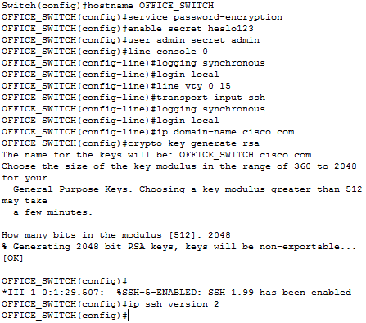
Základní konfigurace
Jméno
Přístupy
Údaje
Práva
Komunikace
SSH
Telnet
Konzole

Slide 19
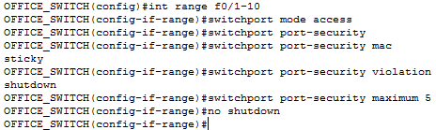
Bezpečnost portů
Povolené MAC
Statické
Dynamické
Sticky
Zabezpečení
Protected
Restrict
Shutdown
Vypnutí nepotřebných

Slide 20
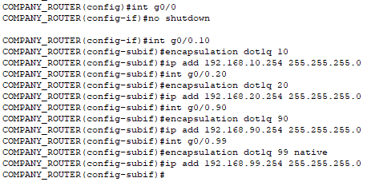
Virtual LAN
Minimálně jedna => defaultní
Nativní VLAN
Rámce bez tagu
Trunk
InterVLAN routing
Potřeba router
VTP
Sdílení nastavení VLAN

Slide 21
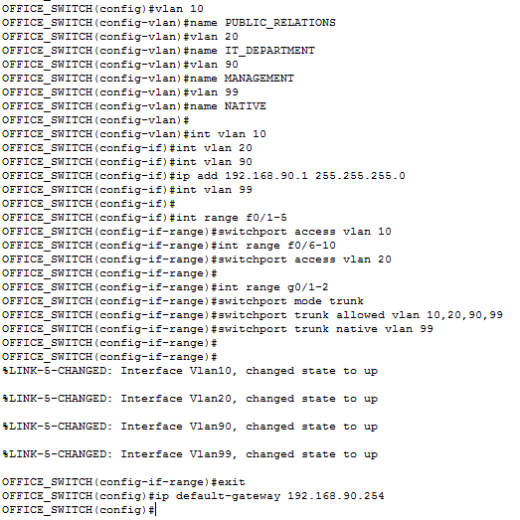
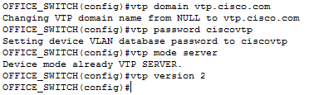
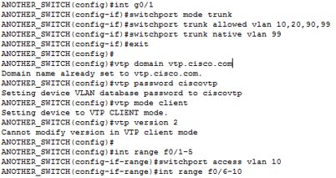
Konfigurace VLAN
Konfigurace VTP Serveru
Konfigurace VTP KLIENTA

Slide 22
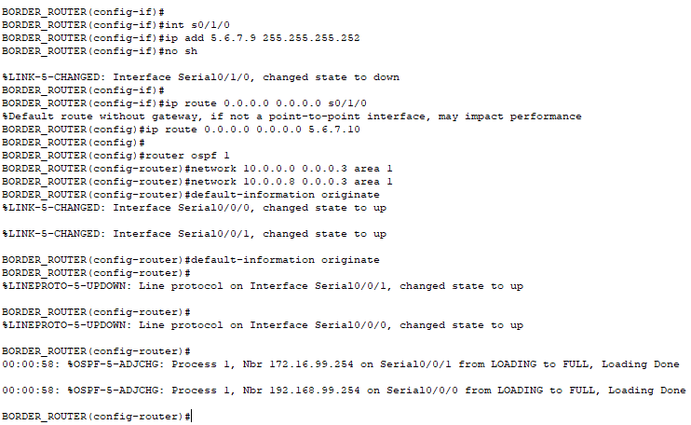
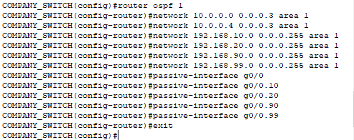
Routování
Směrování packetu
Routovací tabulka
Statické
Naplnění manualně
Dynamické
Naplnění přes protokoly(OSPF, EIGRP, RIP)
Gateway of last resort
Cesta pro packety s neznámým cílem

Slide 23
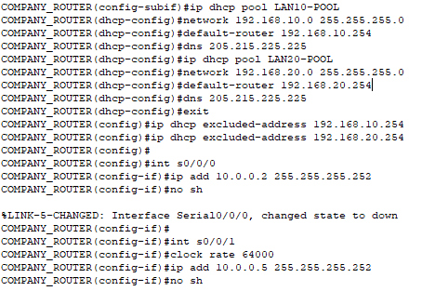
Adresace
Manualně
Zařízení sdílená na síti
DHCP
Dynamické přidělení adresy
Pooly
IP adresa
Maska
DNS
Default gateway

Slide 24
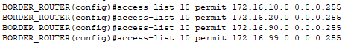
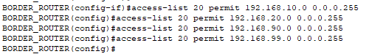
Access list
Filtr provozu
Čtení shora
Na konci pravidlo zakazující vše
Wildcard mask
Inverzní k subnet masce
2 typy
Standartní
Rozšířený

Slide 25
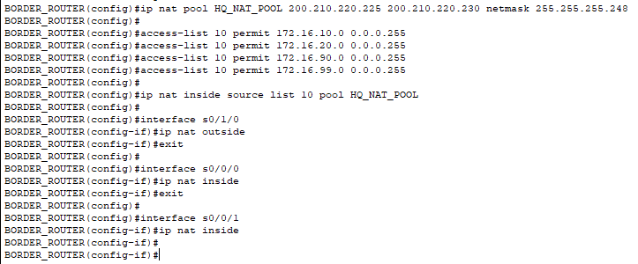
NAT
Překlad adres
Vnitřní a vnější rozhraní
Statická
1 lokální = 1 veřejná
Dynamický
Seznam adres
Access list
Spojení

Slide 26
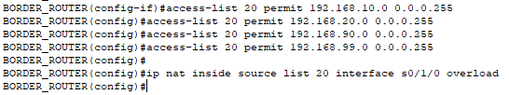
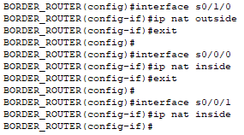
PAT
Dynamický a statický
TCP/UDP port
Slovíčko overload
Seznam adres nebo adresa rozhraní

Slide 27
IP adresa a MAC adresa

Slide 28
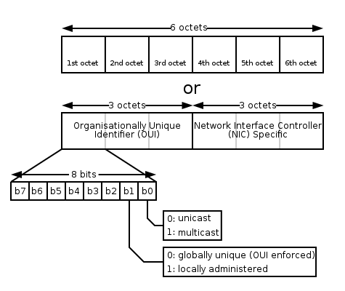
MAC adresa
Druhá vrstva
6x8 bitů
24 bitů pro výrobce
24 bitů pro unikátní identifikaci
Zápis nejčastěji hexadecimálně
Možnost změnit - nedoporučeno
Broadcast
FF:FF:FF:FF:FF:FF

Slide 29
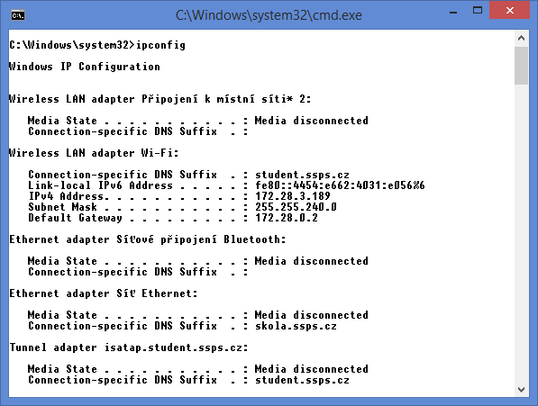
IP adresa
3. síťová vrstva
2 verze
Adresa + Maska
ANDování

Slide 30
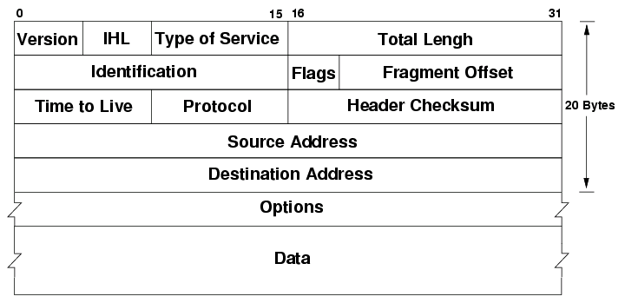
IPv4
32 bitů
Vyčerpána
Maximálně 2^32 adres
VLSM
Rozdělení classfull adres

Slide 31
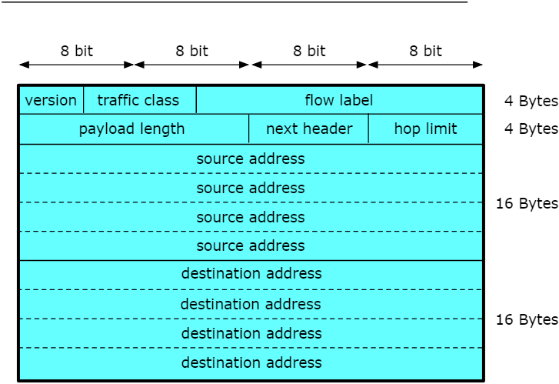
IPv6
128 bit
2^128 adres
Privátní adresy
fc00::/7
Každé zařízení svoje IP
Nekompatibilní s IPv4
Dočasná řešení

Slide 32
DHCP

Slide 33
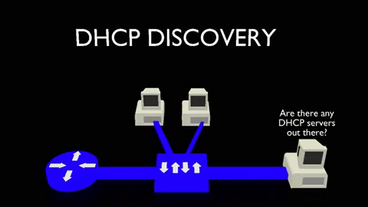
DHCP
Dynamické přidělení adresy
Komunikace při připojení
Klient: "Ahoj všem, potřebuju adresu." (DHCDISCOVER - BROADCAST)
Server: "Ahoj, já jsem DHCP server, chceš moji adresu?" (DHCPOFFER - BROADCAST/UNICAST)
Klient: "Ano, přijímám tvoji adresu, pošli mi vše." (DHCPREQUEST - BROADCAST)
Server: "Tady máš, přidávám si tě do záznamu.„ (DHCPACK - BROADCAST/UNICAST)
Nutnost alespoň jednoho DHCP serveru

Slide 34
DNS

Slide 35
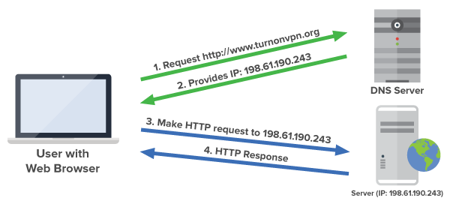
DNS
Jmenná adresa <=> IP adresa
Žádost DNS serveru
Odpověď DNS serveru
Komunikace s obdrženou IP adresou

Slide 36
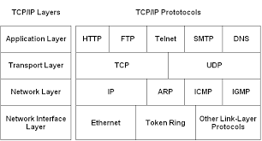
Síťové protokoly

Slide 37
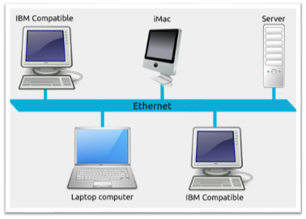
Ethernet
První a druhá vrstva
Soubor technologii
Konkurentem WIFI

Slide 38
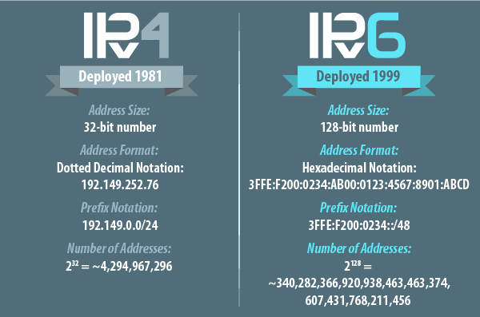
Internet Protokol
Soubor pravidel
Doručení packetů
Dvě verze
IPv4
IPv4
Stavební prvek sítí

Slide 39
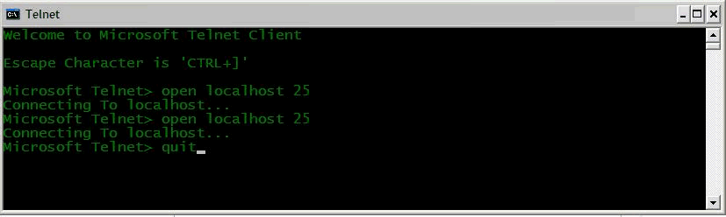
Telnet
Teletype network
Komunikace v textové formě
Nešifrovaný
Částečně nahrazen SSH
Součástí Windows a unixových systémů

Slide 40
Protokoly 4. vrtvy
TCP
UDP
Všechna data ve správném pořadí
Udržování spojení
Three-way handshake
Služby s nutností celistvosti dat
FTP, HTTP
Nenavazuje spojení
Bez kontroly
Možnost obejít softwarově
Služby s upřednostněnou odezvou
VoIP, Online hry(většinou kombinace TCP + UDP)

Slide 41
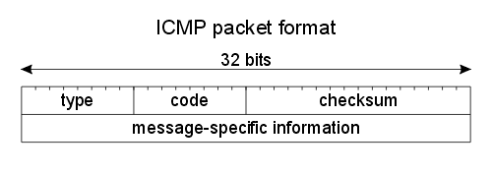
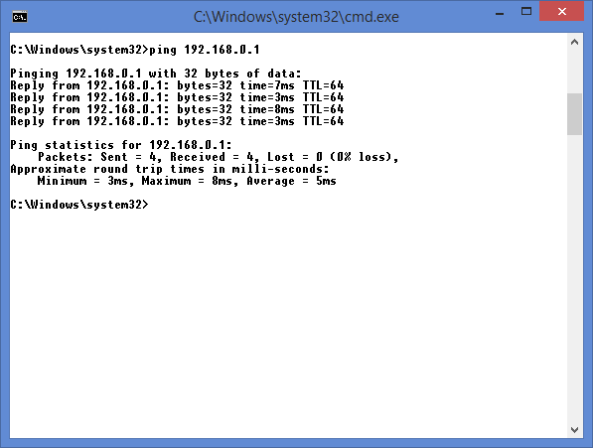
Internet Control Message Protocol
Informování o stavu na síti
Ping
Chyba spojení
Vypršení TTL

Slide 42
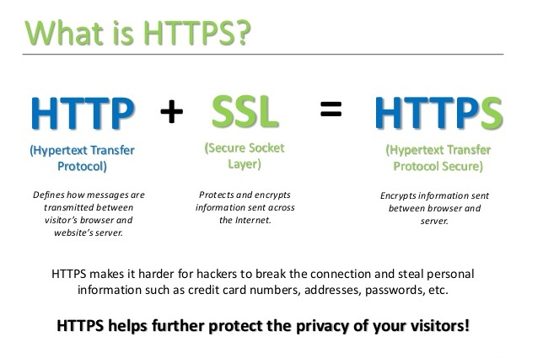
HTTP(S)
Přenos hypertextových souborů
Vyvynuté
Přenos dalších dat
Hlavičky

Slide 43
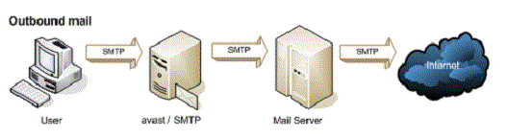
SMTP
Odesílání emailových zpráv
Zprávy doručené do schránky
K získání potřeba jiných protokolů

Slide 44
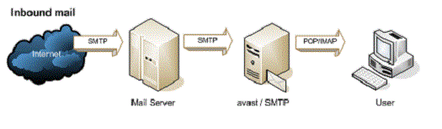
POP + IMAP
POP
IMAP
Zprávu potřeba stahnout
Po stažení smazány
Zobrazení zpráv a manipulace s nimi přímo na serveru

Slide 45
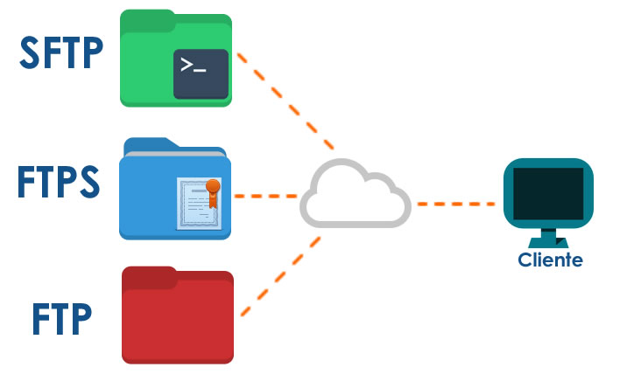
FTP,FTPS,SFTP
Přenos souborů
Rozdíl v zabezpečení
FTP nezabezpečené
FTPS
Šifrované
SFTP
SSH
Přístup přes konzoli

Slide 46
Zdroje
www.wikipedia.org
www.netacad.com
https://www.samuraj-cz.com/
http://www.ped.muni.cz/wtech/03_studium/teps/teps-01.pdf
https://www.onehelp.cz/onebit/kb/cs/pop3-vs-imap

